Slide 1
Impact des essais nucléaires FRANçAIS sur la descendance des vétérans et sur celle des populations contaminées

Slide 2
étude du Dr JEAN-LOUIS VALATX Résultats sur 1160 Questionnaires
Les enfants présentent des anomalies congénitales (14,4 %) et diverses maladies (25 %).

Slide 3
Sur 1 800 questionnaires :
265 (18.8%) vétérans mentionnent que leur femme ou compagne a eu une ou plusieurs fausses couches.
Concernant la descendance, 592 vétérans (32.9%) n’ont pas d’enfants. 25% d’entre eux signalent une stérilité par anomalie du sperme. Pour les autres, 3022 enfants (2.1 par famille) sont nés en moyenne 4.5 ± 3.5 ans après les essais (minimum quelques mois, maximum 21 ans).
Parmi les 3022 enfants nés après les essais, 405 enfants (13.4%) présentent des anomalies congénitales plus ou moins importantes (surdité ou cataracte, squelettiques, ectopie testiculaire, malformations cardiaques ou rénales, trisomie 21, …) et 689 enfants (22.8%) des maladies (allergies, stérilité, troubles hormonaux, retard mental, épilepsie, …).
23.5 pour mille des enfants sont décédés à la naissance ou au cours de la première année de vie. Ce chiffre représente plus trois fois la mortalité infantile en France.

Slide 4
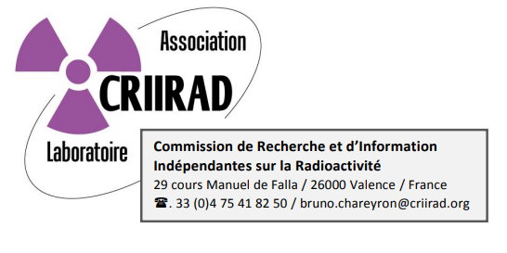
La CRIIRAD effectue une mission en octobre 2005 afin d’évaluer l’impact des essais nucléaires en Polynésie française.

Slide 5
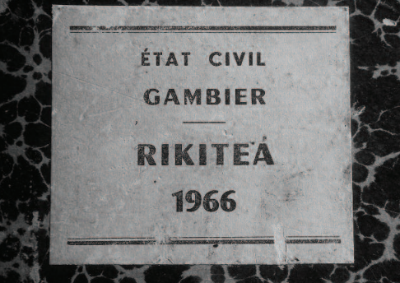
Dans les années antérieures au 2 juillet 1966 (premier essai à Moruroa), on comptait en moyenne 24 naissances par an tandis qu’à partir du milieu des années 1970, on ne comptait plus qu’une moyenne de 12 naissances pour une population constante autour de 500 habitants.

Slide 6
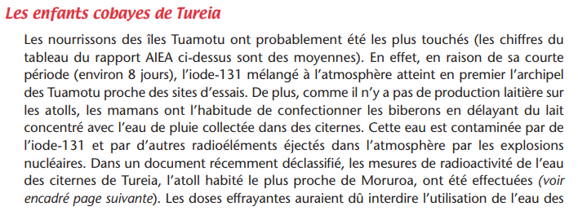
En nous appuyant sur les
Fausses couches des femmes de RONGELAP (Iles Marshall – essai Bravo). En 1995, le Dr Glenn H. Alcalay dans son rapport dresse le tableau ci-dessous
citernes pour la consommation humaine.

Slide 7
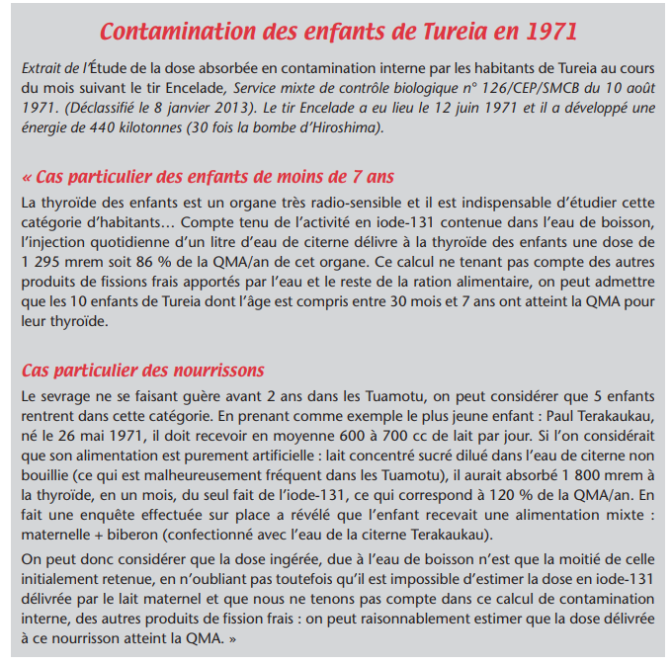
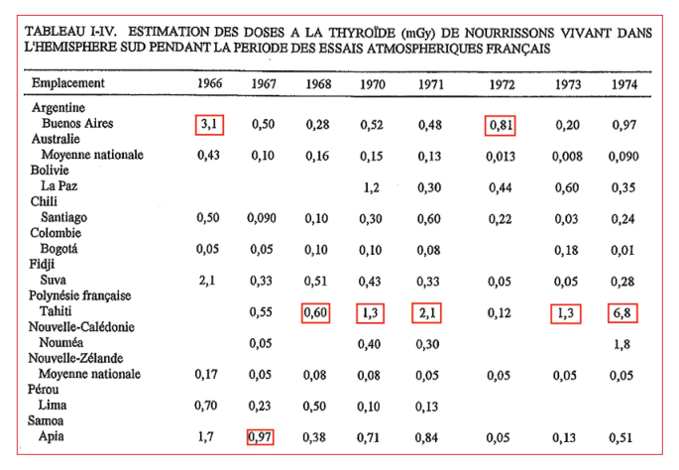

Slide 8
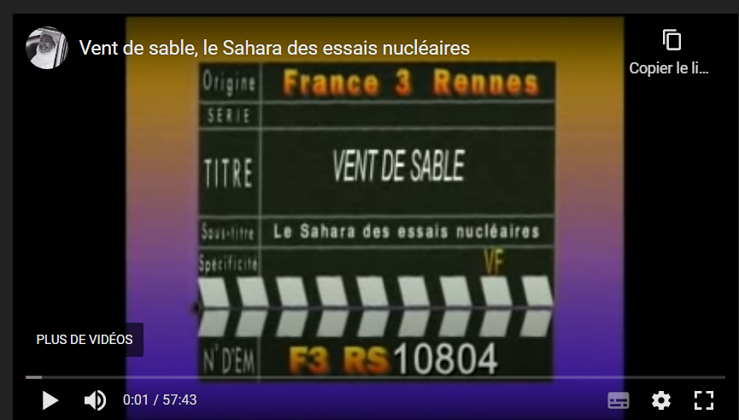
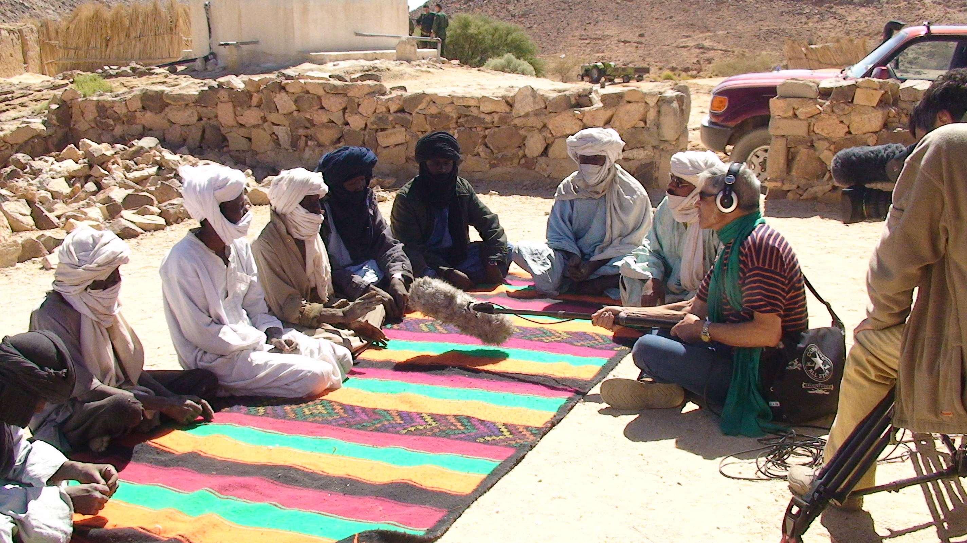
Larbi BENCHIHA interviewe les témoins, les personnels soignants. Outre les cancers, les cataractes et autres maladies dont souffrent désormais les populations, plusieurs parents témoignent d’anomalies congénitales dont souffrent leurs enfants, de fausses-couches, de bébés morts-nés.

Slide 9
CEA – Sciences du vivant
EXTRAIT DE la revue : CLEFS CEA N° 48 ÉTÉ 2003
« Un siècle environ après le début de l’utilisation de la radioactivité, si on a observé des altérations de la fertilité chez des sujets exposés à une dose élevée (au-delà de 1 gray chez l’homme et plus encore chez la femme, on n’a pas mis en évidence, dans l’espèce humaine, d’effets héréditaires dus aux rayonnements ionisants, même sur des populations dans lesquelles un excès de cancer a été constaté, comme a hiroshima ou à nagasaki.
Toutefois le nombre de générations est peut-être encore trop faible pour permettre d’observer ces effets.
Le même article cite des régions à forte radioactivité naturelle ou tellurique où des malformations congénitales sont répertoriées (Altiplano Bolivien et Bande côtière du Kerala en Inde du Sud).
Des travaux sur les souris et , en Chine, sur des ovaires de hamsters ont été menés. Le risque de mutations ponctuelles dominantes existe. Pour lever les incertitudes, il semble opportun , selon Bernard DUTRILLAUX, Direction science du vivant CEA, de mener des études sur les transmission à caractère récessif.

Slide 10
En janvier 2018, le dr sueur publiait un rapport sur les conséquences génétiques des essais nucléaires en Polynésie
Ce Travail a tenté de mettre en évidence la réalité clinique du risque de maladies génétiques induites dans la descendance de personnes soumises à des radiations ionisantes (2e génération), en ce qui concerne la situation de la Polynésie française, au regard de l’activité du CEP entre 1966 et 1998, à l’instar des situations étrangères similaires, où ces réalités pathogènes sont actuellement démontrées, dans de nombreux endroits du monde, soumis à un moment de leur histoire, au « Fait nucléaire » (explosion de bombes atomiques et aujourd’hui de munition à uranium appauvri, essais nucléaires militaires américains, russes, anglais, français, indiens, pakistanais et coréens)… Accidents nucléaires civils (explosions et fuites radioactives au niveau des centrales énergétiques), déchets nucléaires militaires, réacteurs nucléaires de propulsion des navires ou de sous-marins abandonnés ou en activité, dissémination de matériaux ou d’appareils radioactifs liés aux activités médicales de radiothérapie)
Il semblerait clairement que, en France et en Polynésie française, plus qu’ailleurs, les autorités politiques et sanitaires étatiques, et locales, soient enclin à nier, ou à minimiser systématiquement le risque nucléaire concernant la santé de leurs enfants, et des générations à venir.

Slide 11
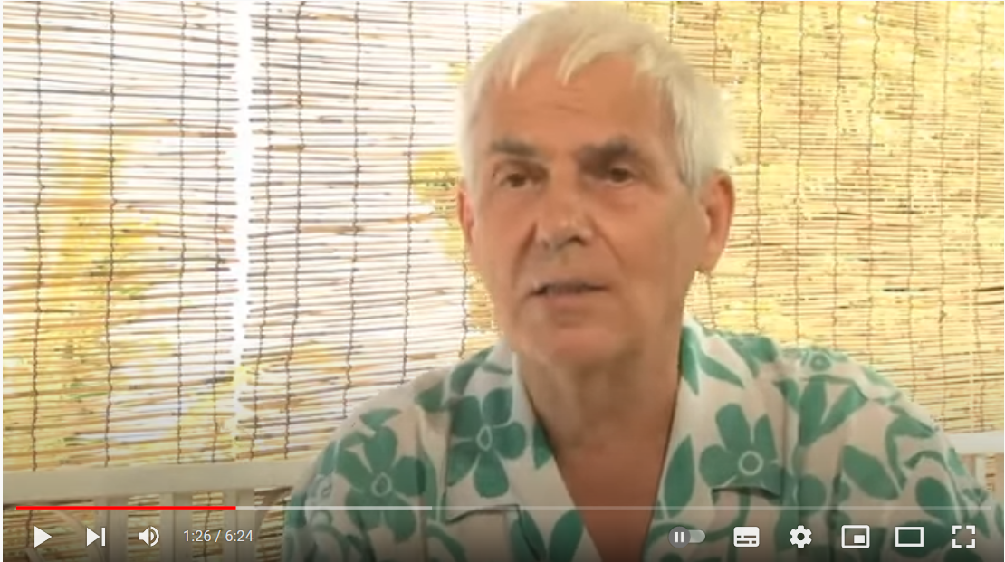
Bruno Barrillot écrivait en 2016 :
« De nombreux documents attestent que les autorités militaires, scientifiques, médicales et politiques qui avaient la responsabilité du programme d’essais nucléaires français étaient parfaitement informées non seulement des risques sanitaires pour les personnels civils et militaires des essais, pour les populations du Sahara et de la Polynésie, mais aussi des conséquences transgénérationnelles des irradiations et contaminations provoquées par les essais nucléaires »

Slide 12
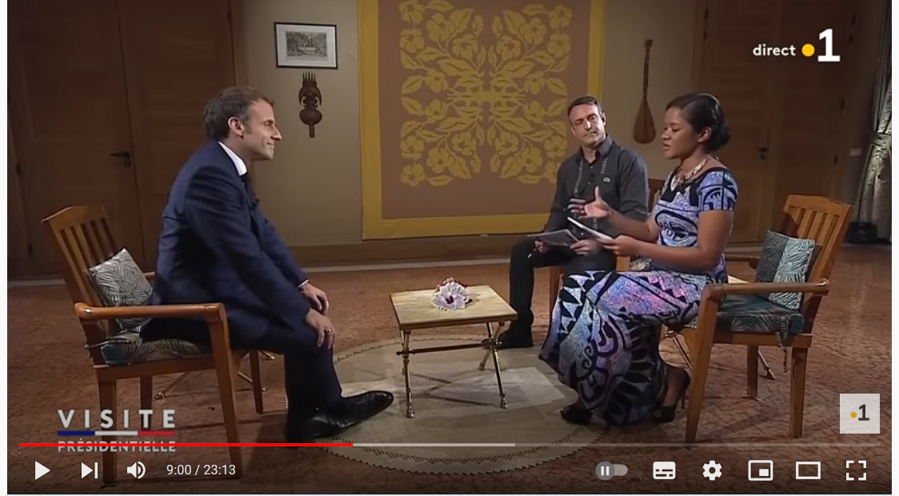
Papeete, le 26 juillet 2021
Entretien exclusif avec Emmanuel Macron. - YouTube
A la question : « Est-ce que la France serait-elle prête à financer des enquêtes transgénérationnelles réalisées par des experts indépendants – ce qui est réclamé aujourd’hui – parce que c’est aussi une ombre portée à cette confiance que vous demandez ? »
E. Macron : « Ce qui a été acté dans la table ronde c’est d’ouvrir les documents et de tout ce qui sera mis à disposition pour la première fois par nos armées et en particulier par le commissariat à l’énergie atomique. Pour la première fois il y avait le commissariat autour de la table et qui répondait à nos questions et donc moi je suis tout à fait favorable à ce qu’il y ait une expertise indépendante qui puisse se saisir de ces documents et apporter les éclairages nécessaires. Bien sûr. »
« Et si ces enquêtes confirment le doute des Polynésiens est-ce que vous serez prêt à assumer tout ce qui en découlera ? »
E. MACRON : « l’enquête va montrer, en effet, de manière très claire, le travail qu’on a enclenché, doit dire des faits. Et donc moi, pour que nous ayons tous les faits sur la table, à la fois ce qui s’est passé, ensuite, ce que celles et ceux qui savaient au moment des faits où ils ont agi et, là encore je vous le redis parce que c’est important, au moment où les militaires, les scientifiques ont agi, ils se sont eux-mêmes exposé de la même manière parce qu’ils avaient la même confiance, ensuite savoir à quel moment qui a su quoi . Je crois que c’est très important que tout le monde sache, Et après sur cette base là, il y a une instruction qui est faite par le CIVEN, çà existe déjà pour le coup avec des mécanismes paritaires, des gens qui sont des scientifiques et qui… et qui permettent de valider les dossiers. Je pense qu’il faut bien distinguer deux choses :
Un travail de vérité historique et de mémoire, qui lui doit consister à ouvrir tous les livres et qu’il puisse y avoir tous les experts indépendants qui s’en saisissent et ensuite un travail d’indemnisation qui dépend des pathologies subies et de la réalité subie mais, pour moi aujourd’hui, la faiblesse de l’indemnisation c’est qu’elle est trop lente, c’est qu’on a des familles dans le désarroi et qui ne sont pas accompagnées et, que donc, il faut surtout qu’on gagne en efficacité. » …/…

Slide 13
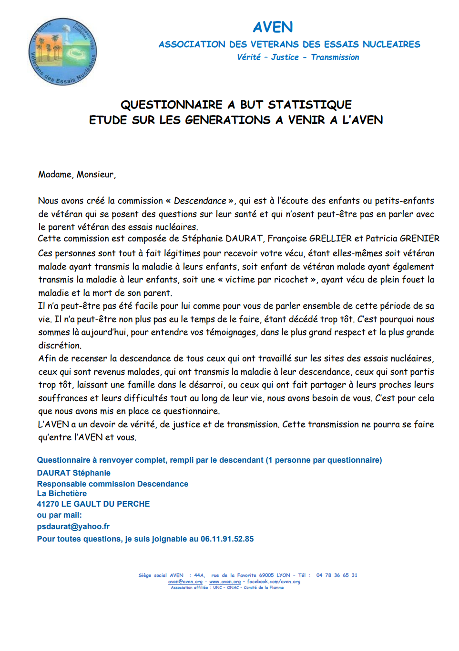
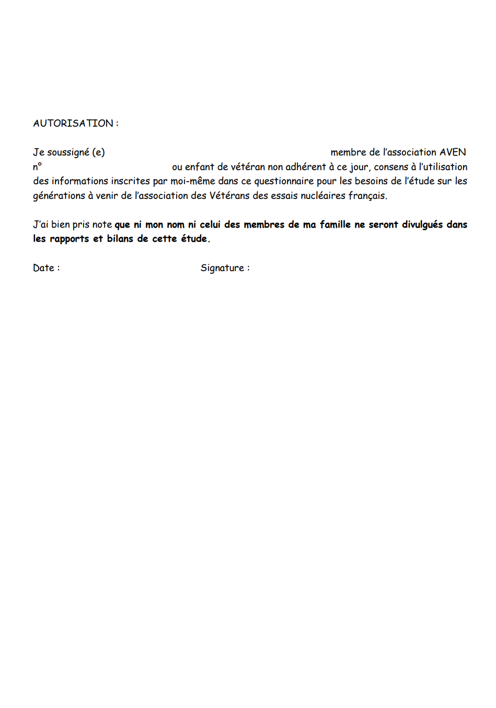
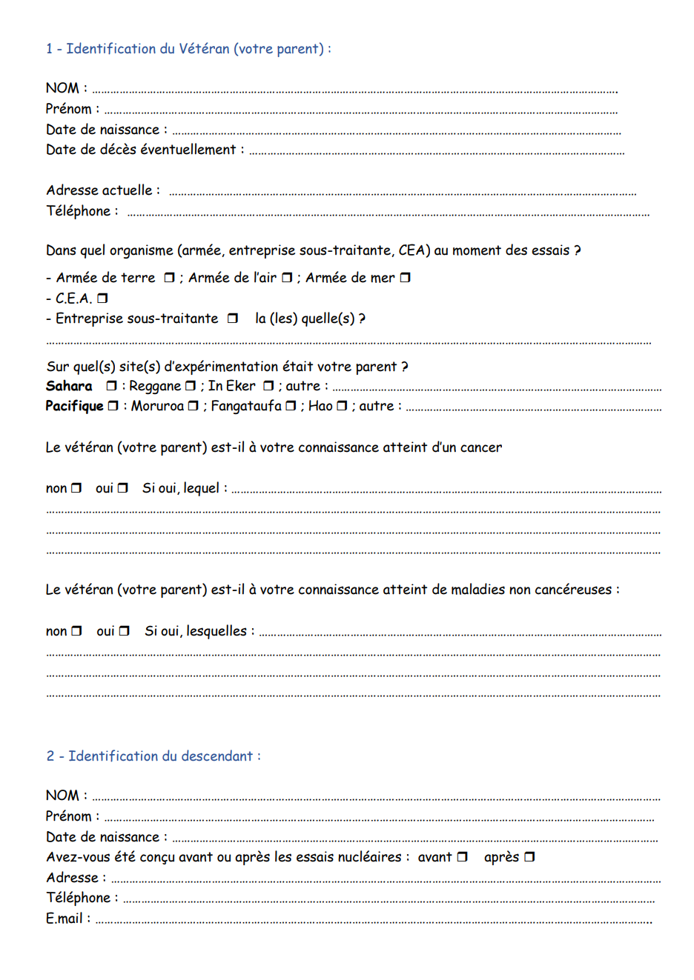
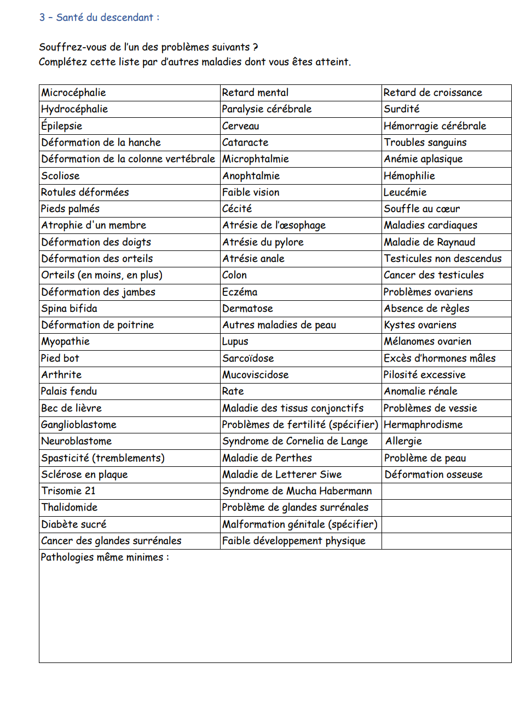
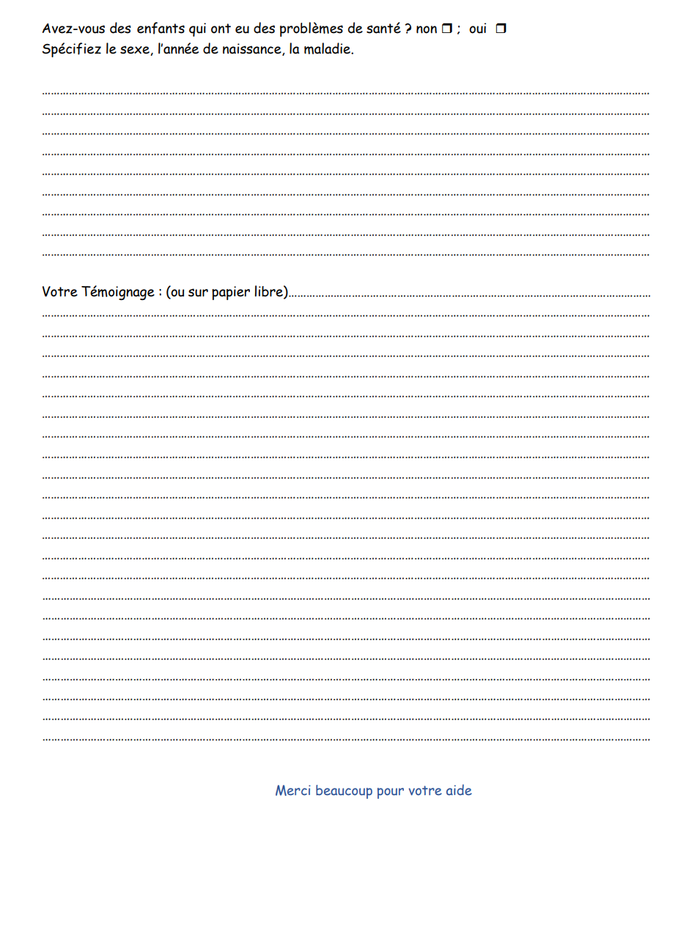
Sensibilisée par cette problématique l’aven a poursuivi les travaux des membres fondateurs et a réalisé un questionnaire à l’attention des enfants de vétérans :

Slide 14
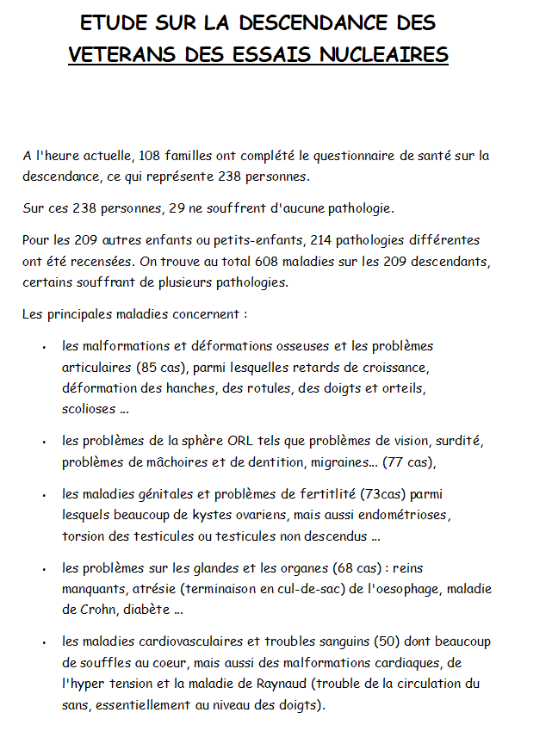
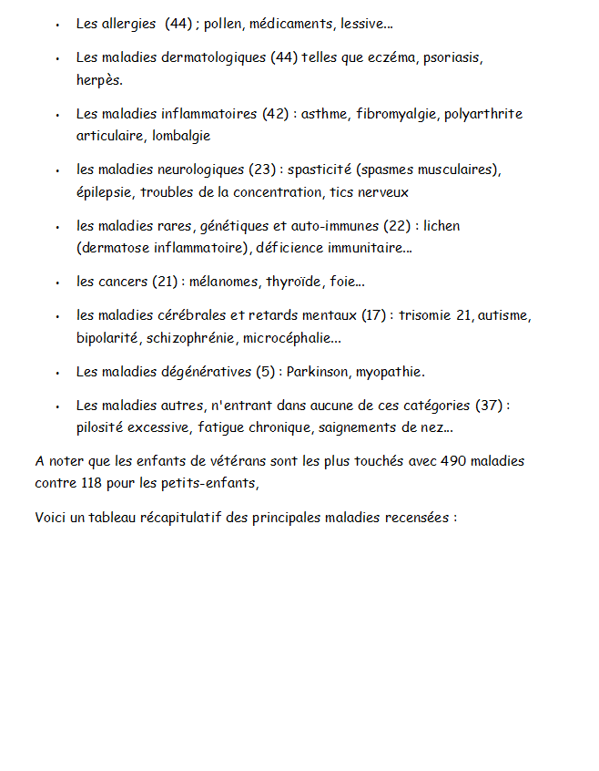
AG 2021 en visioconférence.
Synthèse des dossiers des 108 familles qui nous ont renvoyé l’enquête.
Nous les en remercions.

Slide 15
Maladie | Nombre d'enfants de vétérans | Nombre de petits-enfants de vétérans
Maladies de la sphère ORL | 57 | 20
Malformations et déformations osseuses | 62 | 12
Maladies génitales et problèmes de fertilité | 66 | 7
Problèmes sur glandes et organes | 55 | 11
Allergies | 31 | 10
Maladies cardiovasculaires et troubles sanguins | 37 | 7
Maladies inflammatoires | 31 | 8
Maladies dermatologiques | 35 | 7
Maladies génétiques et auto-immunes | 16 | 6
Cancers | 15 | 3
Maladies neurologiques | 12 | 9
Maladies cérébrales et retards mentaux | 10 | 6
Maladies dégénératives | 5 | -
Autres maladies | 25 | 10
Total | 457 | 116
"Cette étude lancée par l'AVEN n'a aucune valeur scientifique mais confirme que notre descendance souffre de pathologies que nous pourrions qualifier de transmission à notre exposition aux rayons ionisants "

Slide 16
Pr Eric SOLARY en réponse aux questions de Jean-Louis CAMUZAT, président de l’AVEN
« J’ai eu l’opportunité d’évoquer le sujet avec le docteur Florent de Vathaire qui a piloté de nombreuses études en Polynésie pour l’INSERM.
A sa connaissance, il n’y a pas d’études en cours explorant le lien entre les essais nucléaires et la descendance des personnes ayant participé aux essais nucléaires en Polynésie Française
Il y a 2 semaines, pour préparer la reprise des activités du CIVEN, j’ai vérifié les données de la littérature scientifique.
Il y a plusieurs aspects dans votre question :
1 – Les effets des radiations sur l’embryon ou le foetus lorsqu’une femme enceinte est exposée sont aujourd’hui bien pris en compte par le CIVEN
2 – Les prédispositions génétiques qui augmentent les effets des radiations à faible doses sont très étudiées pour réduire les risques des examens radiologiques (par exemple les risques de cancer du sein chez les femme qui, comme Angelina Jolie, a un risque génétique élevé). On peut imaginer la même chose chez les militaires ayant participé aux essais ou dans la population polynésienne exposée mais la dose seuil de 1 mSv annuel et l’histoire de chaque victime permettent là encore de s’y retrouver
3 – La question la plus difficile concerne les effets des radiations sur la transmission de maladies génétiques de génération en génération. Ils ne sont toujours pas démontrés chez l’homme, y compris dans la population japonaise après les explosions d’Hiroshima et de Nagasaki (ce qui est résumé dans un article japonais : Kotaro Osaza, J Radiat Res. 2016 Aug;57 Suppl 1(Suppl 1):i112-i117 « Regarding hereditary effects of radiation exposure, no increased risk of cancers associated with parental exposure to radiation have been observed in the F1 cohort to date »). Certains, y compris des chercheurs de l’IRSN en France, mais aussi des recherches conduites en Ukraine après Tchernobyl, suggèrent cependant que, chez l’animal (par exemple les mouches Drosophila), on peut détecter des modifications épigénétiques transmissibles : ont-elles un réel effet ? ce n’est pas démontré.
En d’autres termes, pour l’instant nous sommes dans l’incertitude sur le plan scientifique : pas de démonstration solide d’un effet des radiations à faibles doses sur le risque de maladie transmissible aux générations suivantes. Mais encore une fois, il faut toujours être prudent et continuer à suivre les résultats des travaux publiés dans la littérature ».

Slide 17
« Votre enquête, même si elle n’utilise pas une méthodologie rigoureuse, pourrait certainement guider les épidémiologistes
A l’heure actuelle, les études épidémiologiques n’ont pas détecté de transmission des effets des radiations ionisantes aux générations suivantes dans les contextes étudiés, par exemple Tchernobyl.
Biologiquement, les cellules germinales qui assurent la transmission à la descendance, réparent mieux les lésions que les cellules somatiques, celles à partir desquelles se développent les cancers par exemple.
Ceci étant, le travail continue et un recul important est parfois nécessaire pour détecter un effet, il faut donc rester vigilant et prudent.
Si les résultats de votre enquête sont accessibles, je serai très intéressé de les voir».. Pr Eric SOLARY
Nos avons besoin du plus grand nombre de questionnaires.
Merci d’inviter vos enfants à le compléter.
Etude réalisée par des chercheurs de l'Université de Leicester, de la London School of Hygiene and Tropical Medicine et de l'Université Brunel de Londres (publiée par l’Obsiven).
Aucune preuve de mutations accrues dans la lignée germinale d'un groupe de vétérans britanniques des essais nucléaires.
Les travaux sur l'étude GCFT se poursuivent. Nous finalisons un examen chromosomique des anciens
combattants pour évaluer l'exposition historique aux rayonnements et nous effectuons une analyse
chromosomique supplémentaire pour rechercher des altérations génétiques chez leurs enfants adultes. Nous
prévoyons qu'à l'issue de ces analyses chromosomiques, nous serons en mesure d'entreprendre une évaluation
holistique de tous les résultats générés jusqu'à présent dans toutes les parties de cette étude.

Slide 18
Transmission des maladies des victimes d'irradiation suite aux expériences nucléaires - 16e législature
Question écrite n° 00787 de M. Philippe Bonnecarrère (Tarn - UC)
publiée dans le JO Sénat du 14/07/2022 - page 3648
M. Philippe Bonnecarrère attire l'attention de M. le ministre de la santé et de la prévention sur la situation des personnes qui ont été victimes d'irradiation, à la suite des expériences nucléaires ou qui ont été du moins exposées.
Parmi les sujets évoqués, figure la question de savoir si certaines des maladies ou des fragilités concernant les personnes qui ont été exposées aux irradiations sont ou non susceptibles d'être transmises à la génération suivante.
Il souhaiterait savoir s'il y a des surveillances qui sont exercées à cet égard et s'il y a ou non des travaux médicaux permettant d'avoir une meilleure objectivation de cette question.
Il lui semble être d'un intérêt général de santé publique de savoir s'il y a ou non une transmissibilité.
En attente de réponse du Ministère de la santé et de la prévention

